Slide 1

Tuần 33 Góc sáng tạo: Trò chơi: Trại hè quốc tế
TIẾNG VIỆT 5
Tập 2

Slide 2



Slide 3

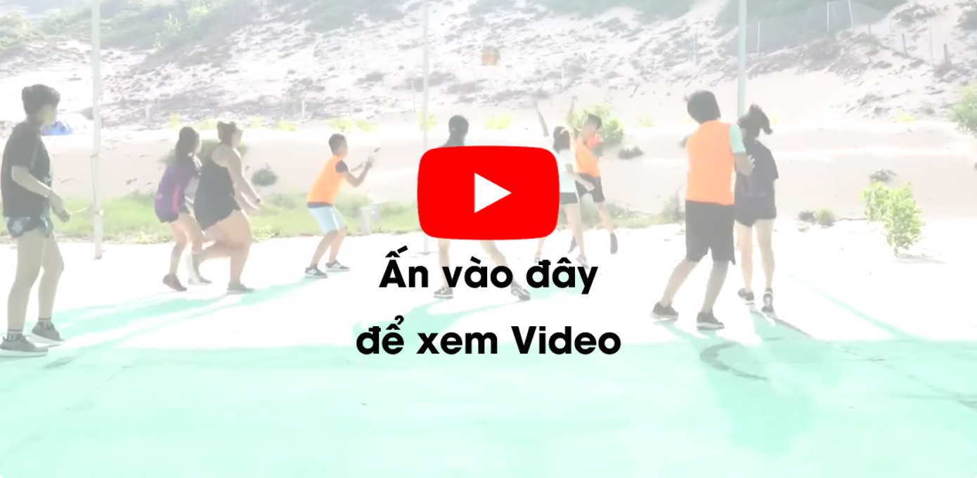
Các em hãy cùng xem video về trại hè quốc tế:

Slide 4


Slide 5

01
HOẠT ĐỘNG NHÓM

Slide 6
Bài tập 1: Mỗi tổ đóng vai một đội học sinh (của Việt Nam hoặc của một nước mà các em biết), thực hiện các việc sau:
a) Chuẩn bị tranh ảnh, thông tin về nước đó (có thể viết và trang trí trên giấy khổ lớn).
b) Chuẩn bị một câu chuyện (hoặc bài hát, bài thơ) về nước đó.

Slide 7
02
THI GIAO LƯU TRƯỚC LỚP

Slide 8



BÀI TẬP 2: Các đội lần lượt giới thiệu về đất nước mà mình đại diện, trả lời câu hỏi của các bạn.

Slide 9
TIÊU CHÍ BÌNH CHỌN MỘT SỐ ĐỘI XUẤT SẮC
Bài giới thiệu có nội dung
phong phú và thú vị.
Đặt được nhiều câu hỏi hay
cho đội bạn.
Các thành viên trong nhóm
phối hợp nhịp nhàng.
Nói to, rõ ràng, biểu cảm, kết hợp hợp lí các cử chỉ, hành động.

Slide 10
03
CHƠI TRÒ CHƠI

Slide 11


Bài tập 3: Chơi một số trò chơi phù hợp với điều kiện của lớp (thi hát, thi kể chuyện, đọc thơ hoặc kéo co,…).
Có thể tổ chức trò chơi ở trong lớp học, phòng thể chất hoặc ngoài trời.
Nếu có điều kiện, nên bố trí cho mỗi đội ở một khu vực riêng.

Slide 12


Slide 13



Lắng nghe GV phát biểu tổng kết.
Làm bài tập Tự đánh giá tại nhà.

Slide 14



Slide 15


